Slide 1

ΕΡΓΟΝΟΜΙΑ ΚΑΙ
ΥΠΟΛΟΓΙΣΤΗΣ

Slide 2
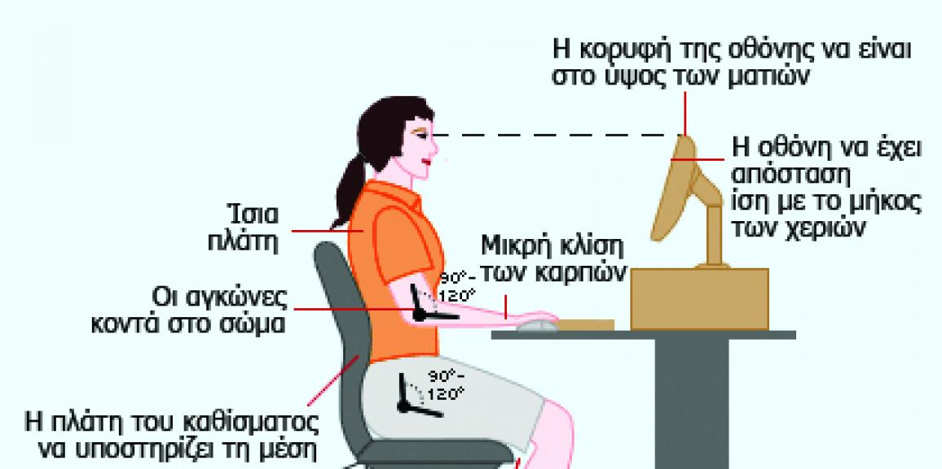

Slide 3
Λίγο πιο αναλυτικά........
..... αν κάθεστε πολλές ώρες μπροστά στον υπολογιστή
Το πληκτρολόγιο και το ποντίκι σας θα πρέπει να είναι σε τέτοια θέση, ώστε οι αγκώνες σας να βρίσκονται κοντά στα πλευρά σας και οι πήχεις των χεριών σας να βρίσκονται κάθετα στο πληκτρολόγιο.
Η οθόνη του υπολογιστή σας να βρίσκεται σε απόσταση περίπου 70 εκατοστών από τα μάτια σας. Το πάνω μέρος της θα πρέπει να βρίσκεται ελάχιστα πιο κάτω από το ύψος των ματιών σας.
Προσαρμόστε το ύψος της καρέκλας σας, ώστε τα πόδια σας να ακουμπάνε στο πάτωμα και οι μηροί σας να βρίσκονται κάθετα ή να έχουν ελάχιστη κλίση σε σχέση με τον κορμό σας. Φροντίστε ώστε τα μπράτσα του καθίσματός σας να μη σας ενοχλούν. Ειδικά όταν δακτυλογραφείτε δεν θα πρέπει να ακουμπάτε τα χέρια σας πάνω τους. Ρυθμίστε την πλάτη της καρέκλας σας ώστε ο κορμός σας να βρίσκεται σε όρθια θέση και η λεκάνη σας να ακουμπά πίσω στο κάθισμα - μ' αυτό τον τρόπο εξασφαλίζετε την τέλεια στήριξη. Επίσης, το κεφάλι σας θα πρέπει να βρίσκεται στην ίδια ευθεία με τη σπονδυλική σας στήλη και όχι να γέρνει προς την οθόνη.

Slide 4
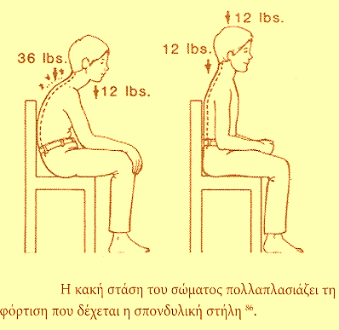
Λίγο πιο αναλυτικά........
..... αν κάθεστε πολλές ώρες μπροστά στον υπολογιστή
Οι πολλές ώρες καθιστικής εργασίας καταπονούν την πλάτη, τους ώμους και τον αυχένα, προκαλώντας πόνο και τράβηγμα στους μυς. Προσπαθήστε να σηκώνεστε κάθε μία ώρα και να περπατάτε στο χώρο για τρία λεπτά.

Slide 5
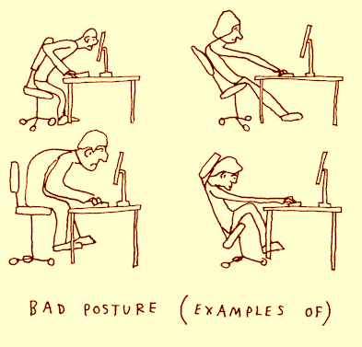
Παραδείγματα κακής στάσης
μπροστά στον υπολογιστή

Slide 6

Και “μια και τό΄φερε η κουβέντα”
μερικοί ακόμα ΚΑΝΟΝΕΣ για τη χρήση ΥΠΟΛΟΓΙΣΤΗ
που ισχύουν στο σπίτι, στο γραφείο και ΟΠΩΣΔΗΠΟΤΕ στο σχολείο :
Πλένουμε τα χέρια μας πριν πιάσουμε ποντίκι ή πληκτρολόγιο
Δεν τρώμε κοντά ή πάνω από τον υπολογιστή
Δεν πίνουμε κοντά ή πάνω από τον υπολογιστή
Δεν ακουμπάμε τα καλώδια του υπολογιστή
Δεν ξεχνάμε να φοράμε τα γυαλιά μας
Ακούμε προσεκτικά τις οδηγίες της δασκάλας στο σχολείο
και των γονιών μας στο σπίτι.

Slide 7
Ας δούμε τι λένε και μερικές σελίδες στο Διαδίκτυο
σχετικά με τον Υπολογιστή και τα προβλήματα
που μας δημιουργεί ή όχι, όπως αυτό,
ή αυτός ο οδηγός σωστής χρήσης υπολογιστή από την ίδια την Microsoft.
Ας δούμε απλούς τρόπους επίλυσης προβλημάτων εργονομίας
σε οποιοδήποτε χώρο και χρόνο ειδικά κατά τη χρήση φορητού
Νομίζω πως όλοι πια καταλάβαμε τι θα πει
Εργονομία και Υπολογιστής.
Θα πει να χρησιμοποιώ το “εργαλείο” Υπολογιστής
με βάση κάποιους κανόνες, ώστε να μην βλάπτω
την υγεία μου, σωματική και ψυχική.

Slide 8
Ας δούμε τι λένε τώρα μερικοί ερευνητές σχετικά με τη χρήση
του υπολογιστή από παιδιά.
Γερμανός καθηγητής ψυχιατρικής στο πανεπιστήμιο της Ουλμ υποστηρίζει
ότι η υπερβολική χρήση υπολογιστή είναι εμπόδιο στη διαδικασία
μάθησης του παιδιού, και αυτό γιατί ο υπολογιστής αναλαμβάνει
να κάνει πολύ από τη δουλειά που θα έκανε ο ανθρώπινος εγκέφαλος.
Και αυτός είναι ένας τρόπος να εξασκηθεί ο εγκέφαλος.
Και με τη διαρκή εξάσκηση ο άνθρωπος μπορεί να γίνει
ΠΙΟ ΕΞΥΠΝΟΣ.

Slide 9
Σύμφωνα με έρευνες, παιδιά μέχρι 3 ετών δεν μπορούν να μάθουν
ΤΙΠΟΤΑ μέσω υπολογιστή. Αντιθέτως, υπάρχουν σοβαροί κίνδυνοι
να παρουσιάσουν προβλήματα στην ανάπτυξη της ομιλίας.
Αλλά και σε μεγαλύτερη ηλικία ο υπολογιστής δεν βοηθάει στην
πνευματική ανάπτυξη του παιδιού.

Slide 10
Στον αντίποδα,
άλλος Γερμανός καθηγητής παιδαγωγικής στο πανεπιστήμιο
του Μάιντζ, υποστηρίζει ότι η χρήση υπολογιστή μπορεί σε πολλά
μαθήματα να ανοίξει νέες προοπτικές.
Άλλος ερευνητής υποστηρίζει ότι δεν βλάπτει η χρήση υπολογιστή
αλλά το περιεχόμενο κατά τη χρήση καθώς και η διάρκεια της χρήσης.
Όλοι επισημαίνουν τον αποφασιστικό ρόλο των γονιών και
του γενικότερου εκπαιδευτικού συστήματος.
(άρθρο εφημερίδας)

Slide 11
ΣΥΜΠΕΡΑΣΜΑ :
Χρησιμοποιούμε τον υπολογιστή όση ώρα μας επιτρέπουν οι γονείς μας
στο σπίτι και οι δάσκαλοί μας στο σχολείο
Χρησιμοποιούμε τον υπολογιστή σαν πηγή πληροφοριών,
οι οποίες θα μας βοηθήσουν να αποκτήσουμε περισσότερες
γνώσεις σε πολλά και ποικίλα αντικείμενα. Τον χρησιμοποιούμε
δηλαδή σαν μια τεράστια “βιβλιοθήκη”.

